Slide 1
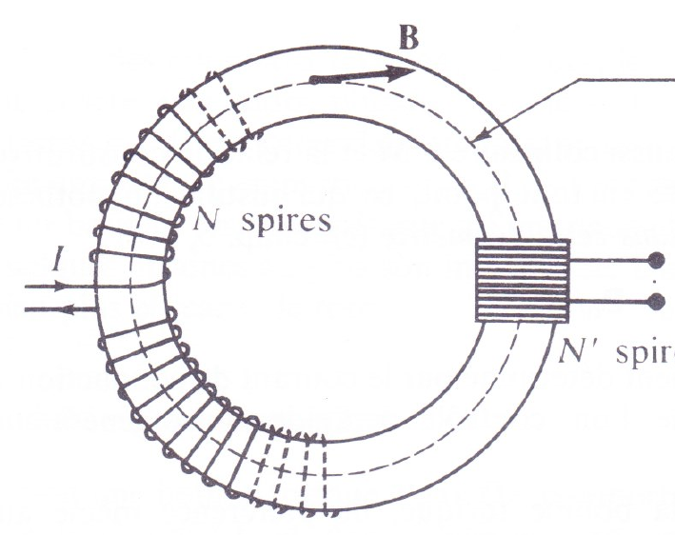
Ferromagnétisme
Etude des corps qui peuvent être aimantés même en l’absence de champ extérieur
Métaux de transition Fe, Ni, Co, Ferrite
Fortes non linéarités
I - Etude expérimentale du ferromagnétisme
Réalisation d’un transformateur torique
Expérimentalement
L’intégration permet d’obtenir la courbe B=f(H)
Utiliser un pseudo-intégrateur (AO, RC) avec une basse fréquence de coupure
Notes:
1
Liquide/solide, gaz/solide, liquide/gaz

Slide 2
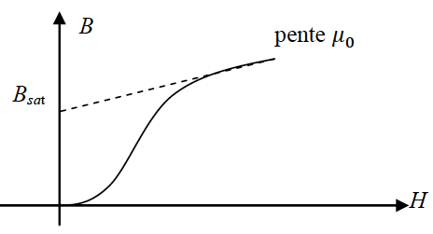
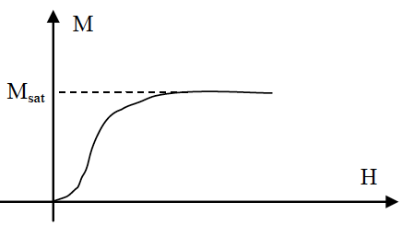
Ferromagnétisme
II – Première aimantation et hystérésis
Augmentation H à partir de l’état M=0
M croît avec H vers une limite : l’aimantation à saturation.
Courbe de première aimantation.
croît, atteint un maximum puis décroît
Notes:
2
Liquide/solide, gaz/solide, liquide/gaz

Slide 3
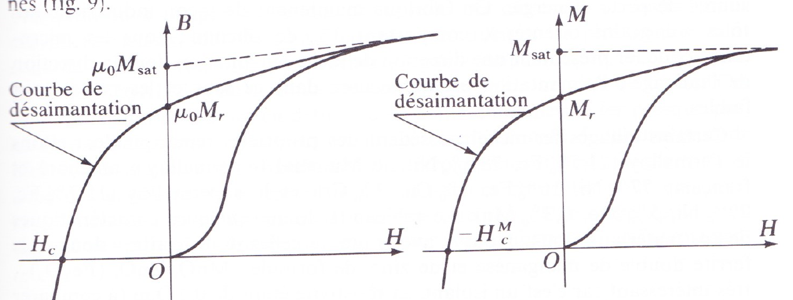
Ferromagnétisme
Désaimantation après saturation
M_{r} aimantation rémanente
B_{r} = μ₀ M_{r} champ rémanent
H_{c} Excitation coercitive
Notes:
3
Liquide/solide, gaz/solide, liquide/gaz

Slide 4
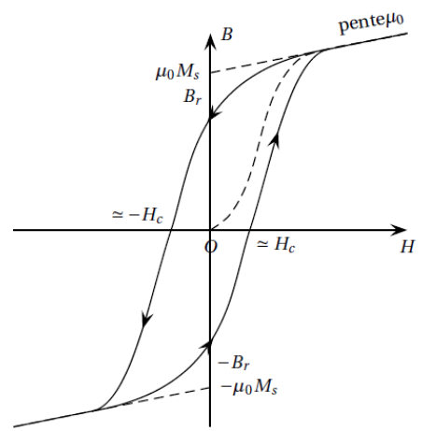
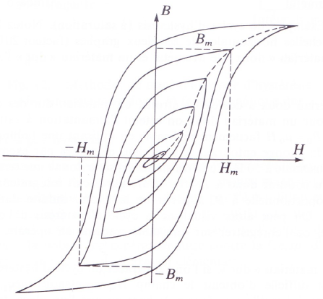
Ferromagnétisme
Comportement cyclique à partir d’un maximum
M_{r} aimantation rémanente
B_{r} = μ₀ M_{r} champ rémanent
H_{c} Excitation coercitive
Désaimantation : décrire des cycles de plus en plus petits
Notes:
4
Liquide/solide, gaz/solide, liquide/gaz

Slide 5
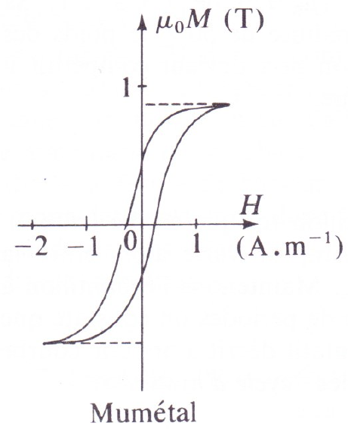
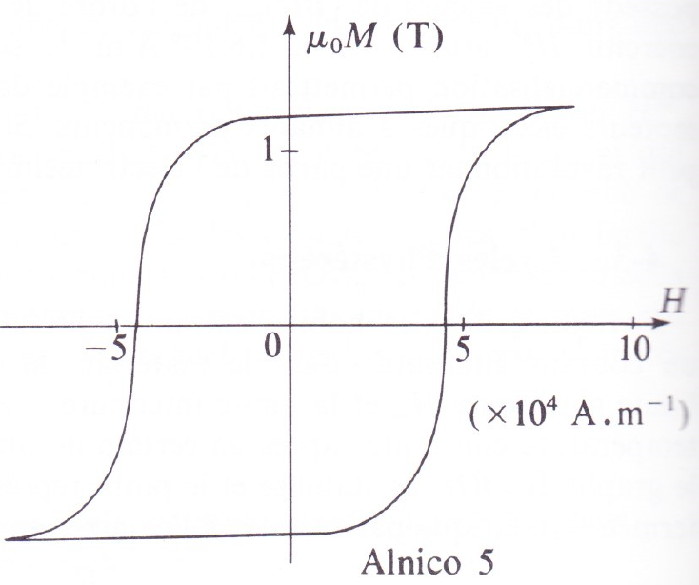
Ferromagnétisme
Matériaux doux
Matériaux durs
Notes:
5
Liquide/solide, gaz/solide, liquide/gaz

Slide 6
Ferromagnétisme
Matériaux doux
Matériaux durs
Cycle étroit, Hc faible
- Fe
- Mumetal
Permalloy (80% Ni, 20% Fe)
Electroaimant
Cycle large, Hc grand
AlNiCo
NdFeB
Aimants champ fort
Notes:
6
Liquide/solide, gaz/solide, liquide/gaz

Slide 7
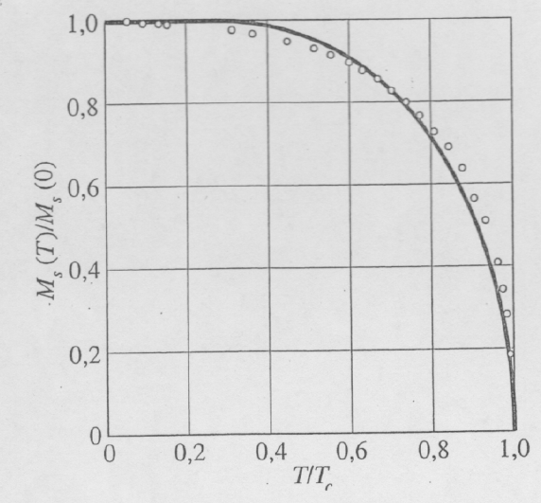
Ferromagnétisme
III – Transition ferromagnétique-paramagnétique
L’aimantation à saturation dépend fortement de la température
Milieu ferromagnétique
Milieu paramagnétique
M_{s}(T) pour le fer (Livre de Kittel)
T_{c} est la température de Curie
Notes:
7
Liquide/solide, gaz/solide, liquide/gaz

Slide 8
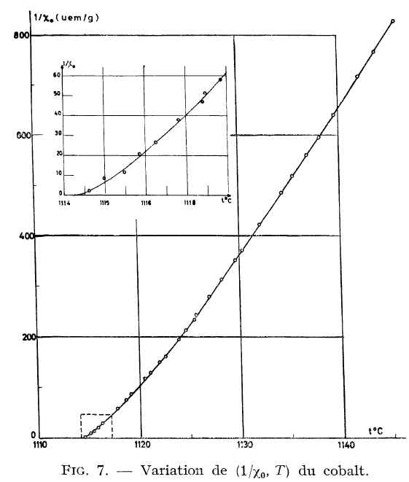
Ferromagnétisme
III – Transition ferromagnétique-paramagnétique
Au delà de Tc, le matériau ne s’aimante qu’en présence d’un champ extérieur
Loi de Curie-Weiss
Marche assez bien loin de la transition
Proche de la transition
exposant critique
Cas du cobalt (G. Develey, Journal de Physique, 1968)
Notes:
8
Liquide/solide, gaz/solide, liquide/gaz

Slide 9
Ferromagnétisme
IV – Quelques applications du ferromagnétisme
IV.1 – transformateur
À voir en TP, cf Hprépa Electronique II (PSI)
Transformateur parfait :
Tout le flux est canalisé
Conservation de la puissance
C’est une approximation (th d’Ampère)
Reluctance nulle
Flux fini
Notes:
9
Liquide/solide, gaz/solide, liquide/gaz

Slide 10
Ferromagnétisme
Transformateur réel :
Pertes cuivre (effet Joule dans les bobinages)
Pertes fer
Travail à fournir lors d’un cycle = aire du cycle d’hystérésis
- Pertes par courant de Foucault
B dans le matériau vérifie
Epaisseur de peau (régime sinusoïdal)
Cuivre à 50 Hz
Fer à 50 Hz
Feuilletage du matériau, ou utilisation de ferrites (isolant)
Notes:
10
Liquide/solide, gaz/solide, liquide/gaz

Slide 11
Ferromagnétisme
IV.2 – production de champs intenses (électro-aimant)
Circuit magnétique fermé (e=0)
champ intense
mais inutilisable car dans le matériau
Circuit ouvert
toujours vrai
dans l’air
Mais
dans le matériau
Notes:
11
Liquide/solide, gaz/solide, liquide/gaz

Slide 12
Ferromagnétisme
Mais
Le champ magnétique est orthoradial
Cette composante est normale à l’interface air-matériau, elle est continue
Théorème d’Ampère
Se vérifier bien en TP
Il faut un petit entrefer pour avoir un champ fort
Notes:
12
Liquide/solide, gaz/solide, liquide/gaz

Slide 13
Ferromagnétisme
IV.3 – Levage électromagnétique
Quelle est la force qu’exerce un aimant sur un clou en fer ?
i) Il faut connaître l’aimantation du clou.
On examine le cas d’une sphère magnétique homogène dans un champ uniforme
La sphère s’aimante de manière homogène dans le sens du champ (se montre)
Relation entre B et M
B_{i}/B₀ et M/B₀ saturent dès
que la perméabilité est grande
Notes:
13
Liquide/solide, gaz/solide, liquide/gaz

Slide 14
Ferromagnétisme
ii) On étend le résultat au cas d’un champ faiblement inhomogène
Moment dipolaire d’une sphère de forte perméabilité
Force exercée
ODG
Nettement plus grand que la force volumique de gravité
Exercice : réfléchir à l’expérience du clou chauffé
Pour un paramagnétique
Notes:
14
Liquide/solide, gaz/solide, liquide/gaz

Slide 15
Ferromagnétisme
V – Interprétation phénoménologique du ferromagnétisme
Le paramagnétisme a été interprété dans le cadre d’un système de particules indépendantes
L’aimantation devient nulle lorsque B extérieur tend vers zéro. Il faut remettre en cause l’indépendance.
V.1 Champ de Weiss
Pour tenir compte de l’interaction entre atomes dans le matériau ferromagnétique, on suppose que le champ vu par un site est
Bm est appelé champ moléculaire (Weiss 1907). La constante est caractéristique du matériau
Le ferromagnétisme est alors traité dans une théorie de champ moyen. On réutilise l’expression obtenue pour le paramagnétisme avec l’expression du champ effectif.
Notes:
15
Liquide/solide, gaz/solide, liquide/gaz

Slide 16
Ferromagnétisme
V – Interprétation phénoménologique du ferromagnétisme
Le paramagnétisme a été interprété dans le cadre d’un système de particules indépendantes
L’aimantation devient nulle lorsque B extérieur tend vers zéro. Il faut remettre en cause l’indépendance.
V.1 Champ de Weiss
Pour tenir compte de l’interaction entre atomes dans le matériau ferromagnétique, on suppose que le champ vu par un site est
Bm est appelé champ moléculaire (Weiss 1907). La constante est caractéristique du matériau
Le ferromagnétisme est alors traité dans une théorie de champ moyen. On réutilise l’expression obtenue pour le paramagnétisme avec l’expression du champ effectif.
Cas du modèle à deux niveaux :
M est solution d’une équation auto-cohérente
Notes:
16
Liquide/solide, gaz/solide, liquide/gaz

Slide 17
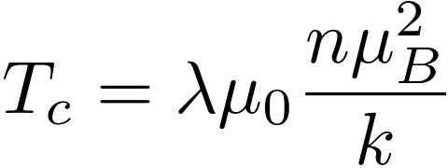
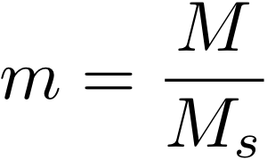
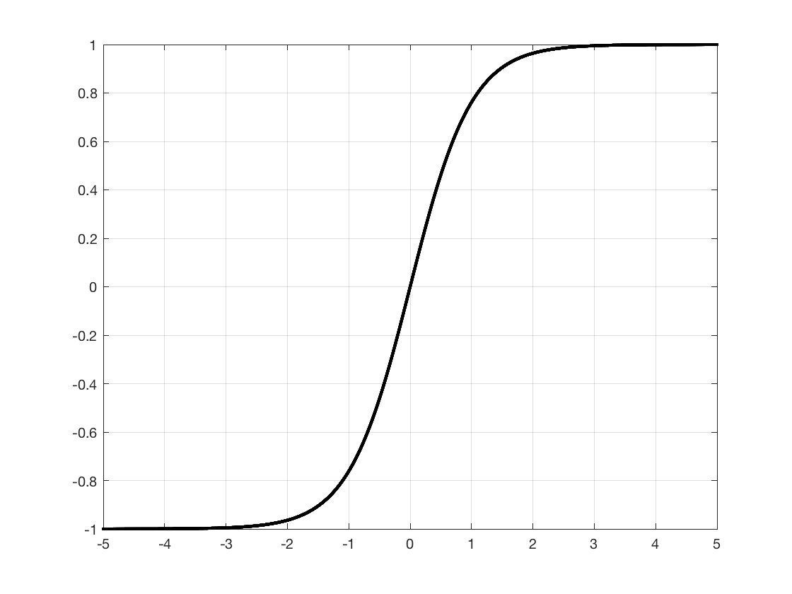
Ferromagnétisme
Résolution graphique :
On pose
Cas B=0
La solution est l’intersection de
T > Tc
T < Tc
T > Tc, 1 solution M=0
T < Tc, 3 solutions.
M=0 (instable)
M non nul
Notes:
17
Liquide/solide, gaz/solide, liquide/gaz

Slide 18
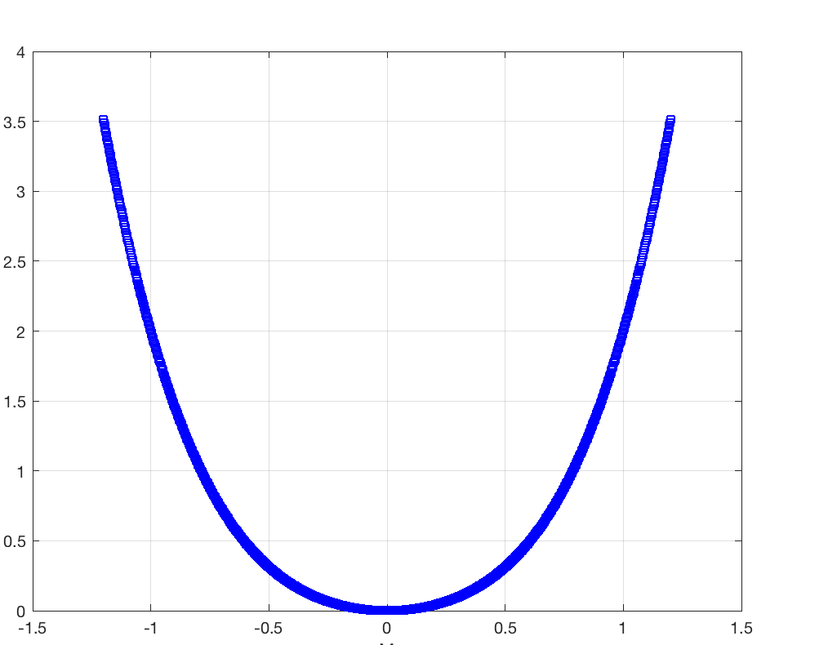
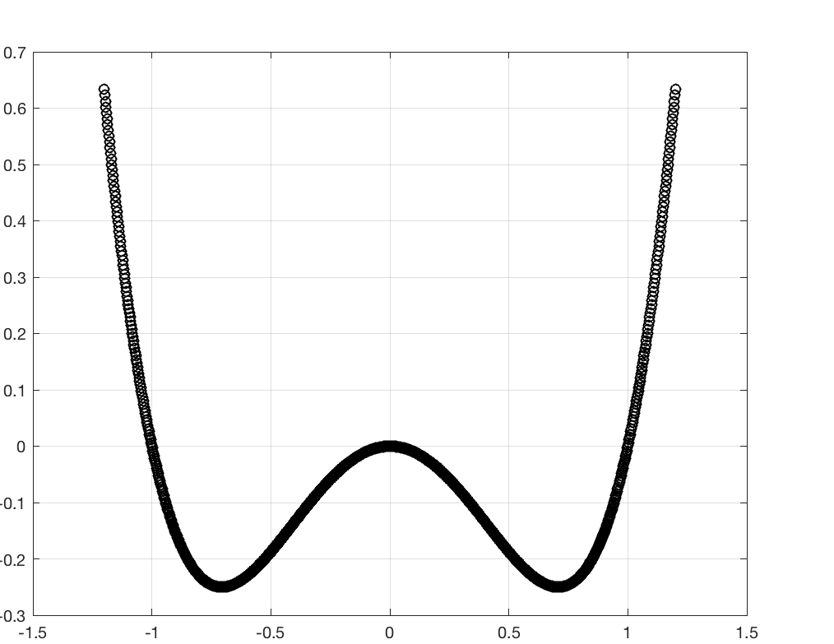
Ferromagnétisme
Stabilité des solutions :
Energie libre :
T > Tc
T < Tc
F
F
M
M
F est le potentiel thermodynamique et atteint un minimum à l’équilibre
Notes:
18
Liquide/solide, gaz/solide, liquide/gaz

Slide 19
Ferromagnétisme
Evolution de l’aimantation à saturation en fonction de la température
Au voisinage de la transition
Le modèle de champ moyen n’est pas si mauvais sauf proche de la transition
Notes:
19
Liquide/solide, gaz/solide, liquide/gaz

Slide 20
Ferromagnétisme
Susceptibilité dans le domaine paramagnétique : réponse en champ imposé
G. Develey, Journal de Physique, 1968
L’aimantation est faible, on peut linéariser au premier ordre
Loi de Curie-Weiss
Le modèle de champ moyen n’est pas si mauvais sauf proche de la transition
Notes:
20
Liquide/solide, gaz/solide, liquide/gaz

Slide 21
Ferromagnétisme
V.2 Origine de l’interaction
* Ce n’est pas une interaction dipôle-dipôle
L’agitation thermique est trop forte
* C’est une interaction d’échange (B. Diu, phystat, complément)
Due au principe d’exclusion de Pauli, se met sous la forme
Gain en énergie lorsque les moments (ou spins) sont de même sens (si J>0)
Notes:
21
Liquide/solide, gaz/solide, liquide/gaz

Slide 22
Ferromagnétisme
Hamiltonien du système :
On définit l’aimantation :
Approche de type champ moyen, on suppose que l’aimantation ne fluctue pas.
Hypothèse :
Notes:
22
Liquide/solide, gaz/solide, liquide/gaz

Slide 23
Ferromagnétisme
Hamiltonien du système :
On définit l’aimantation :
Approche de type champ moyen, on suppose que l’aimantation ne fluctue pas.
Hypothèse :
Le système en interaction est remplacé par un système de particules indépendantes dans un champ effectif
Ce genre d’approche marche mal au voisinage d’un point critique
Notes:
23
Liquide/solide, gaz/solide, liquide/gaz

Slide 24
Ferromagnétisme
V.3 Aimantation rémanente
Au dessous de la température critique, tout corps devrait avoir une aimantation proche de la saturation. Or M_{r} << M_{s} …
Monocrystal de fer
(Kittel).
Visualisation à l’aide de poudre magnétique. A l’interface le gradient champ est fort
Weiss propose que le matériau est formé de petits domaines (de Weiss). Dans chaque domaine l’aimantation est saturée, mais chaque domaine a une orientation aléatoire.
Notes:
24
Liquide/solide, gaz/solide, liquide/gaz

Slide 25
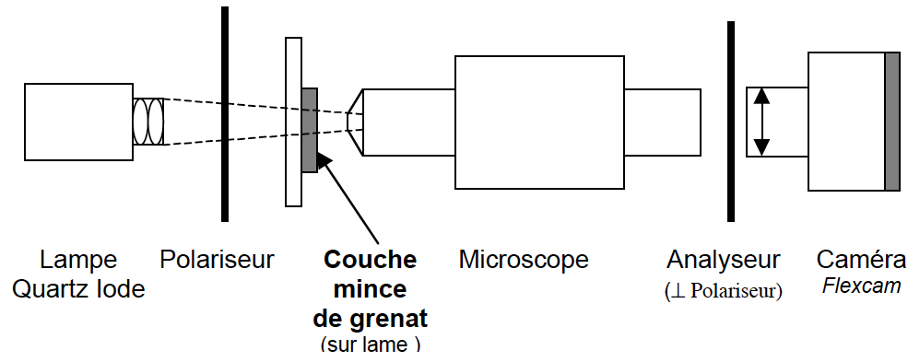
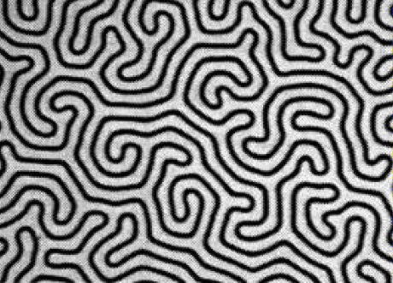
Ferromagnétisme
Expérience de visualisation des domaines de Weiss
(ajouter une bobine à noyau pour créer un champ intense)
Couche fine de grenat ferrimagnétique, la polarisation tourne par effet Faraday
On observe les parois de Bloch
Manip qualitative, pas en montage
Notes:
25
Liquide/solide, gaz/solide, liquide/gaz

Slide 26
Ferromagnétisme
V.4 origine de l’hystérésis
L’effet provient des défauts du réseau cristallin
Rotation en bloc des derniers domaines
Croissance irréversible (déplacement sur des défauts)
Croissance réversibles de domaines d’orientation favorable
Notes:
26
Liquide/solide, gaz/solide, liquide/gaz

Slide 27
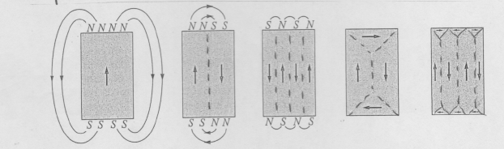
Ferromagnétisme
V.5 origine des domaines de Weiss
Energie globale
Coût
Gain en énergie
dipôle
quadrupôle
Domaine fermé
Bext=0
Compétition entre stabilisation (gain en volume) et effet de surface déstabilisant
Echelle caractéristique
Notes:
27
Liquide/solide, gaz/solide, liquide/gaz

Slide 28
Ferromagnétisme
Visualisation de la fermeture des domaines d’un monocristal
Notes:
28
Liquide/solide, gaz/solide, liquide/gaz

